Slide 1


Lĩnh vực:
Phát triển ngôn ngữ
Đề tài: Truyện rùa con tim nhà ( Tiết trẻ chưa biết)
Lứa tuổi: MGB ( 3-4 tuổi)
Người thực hiện: Hoàng Thị Hằng

Slide 2
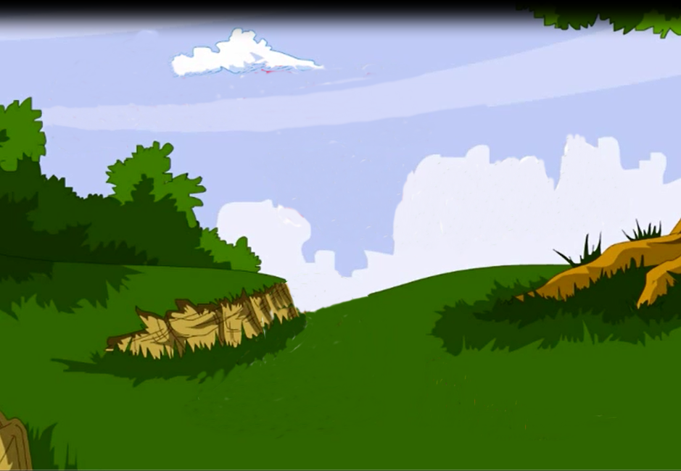


Slide 3


Truyện:
Rùa con tìm nhà

Slide 4
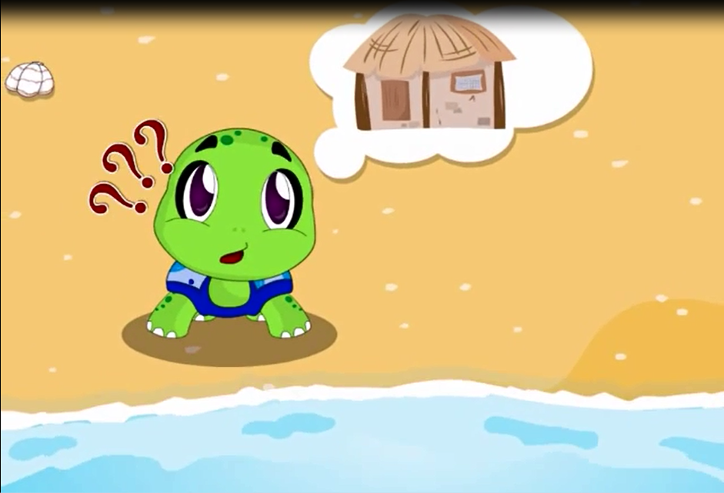
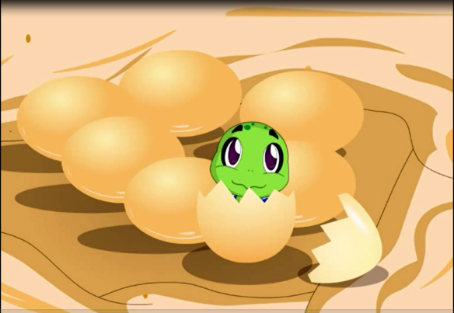

Slide 5
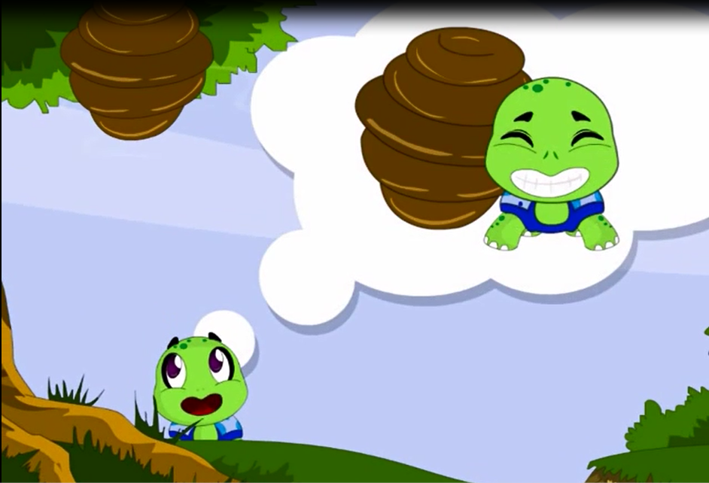

Slide 6
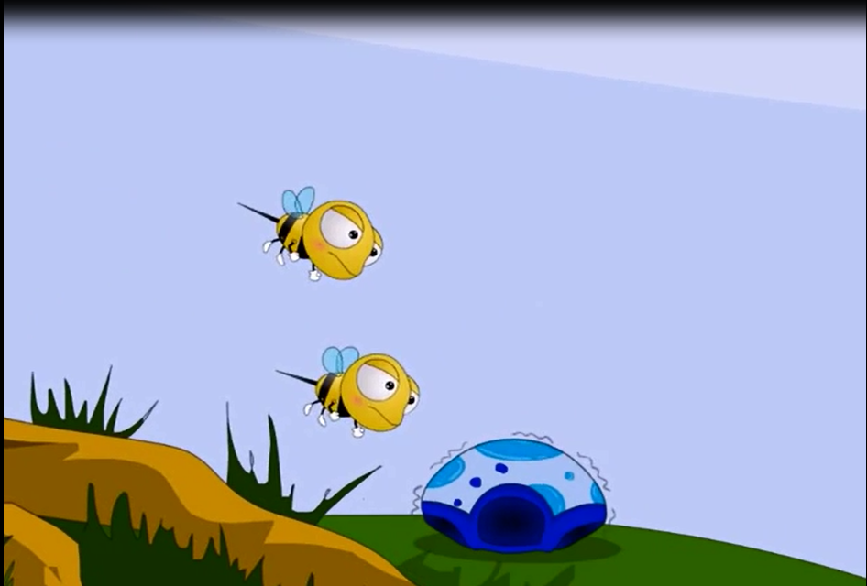
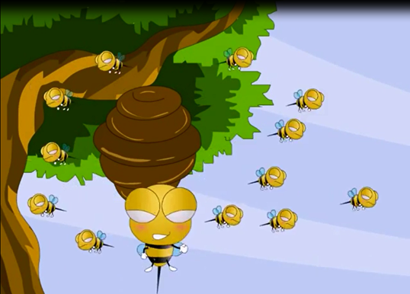

Slide 7
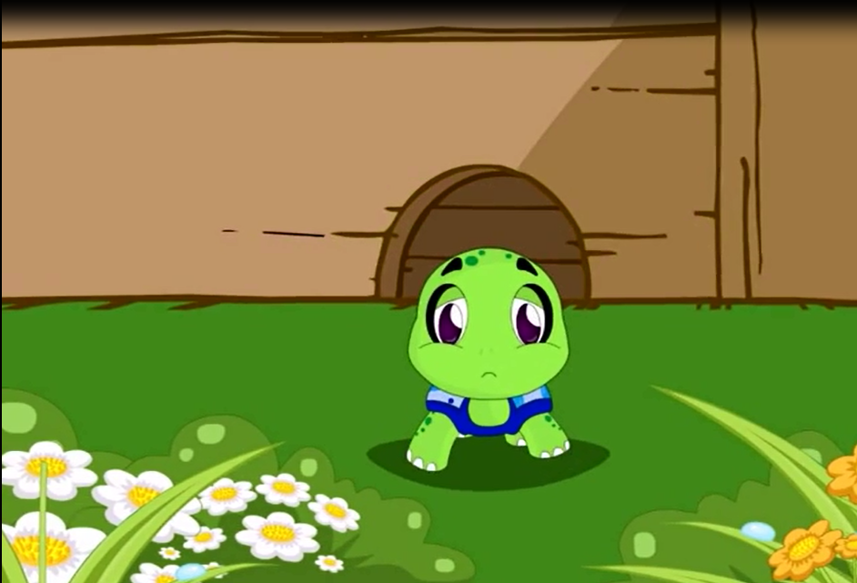
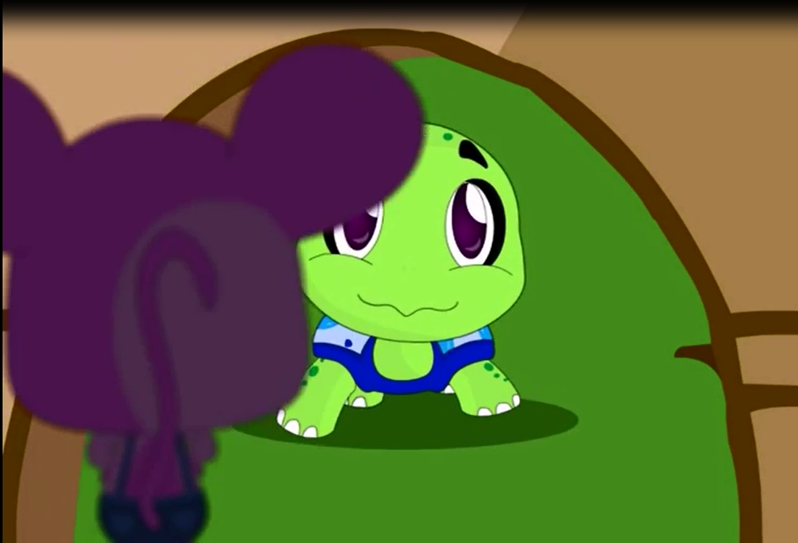

Slide 8
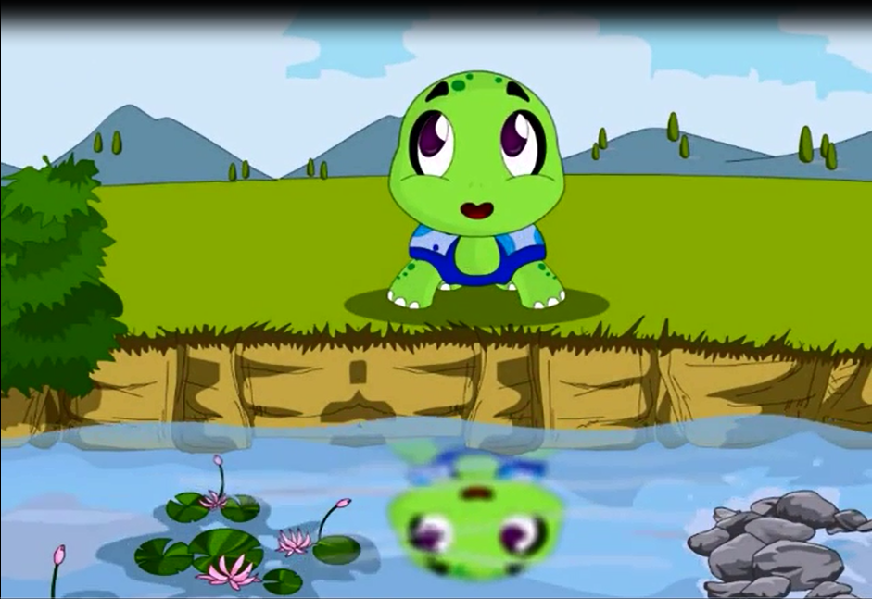

Slide 9
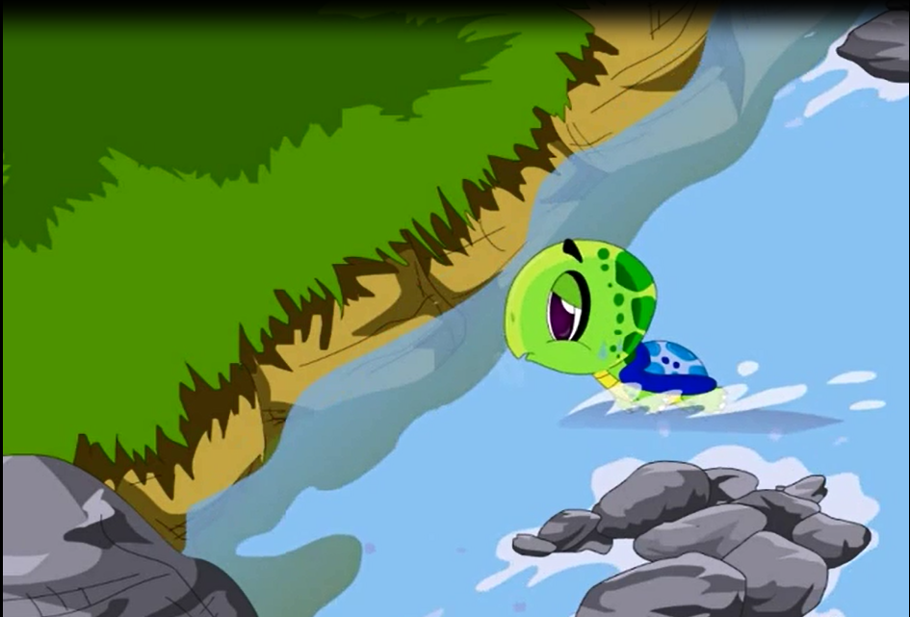

Slide 10
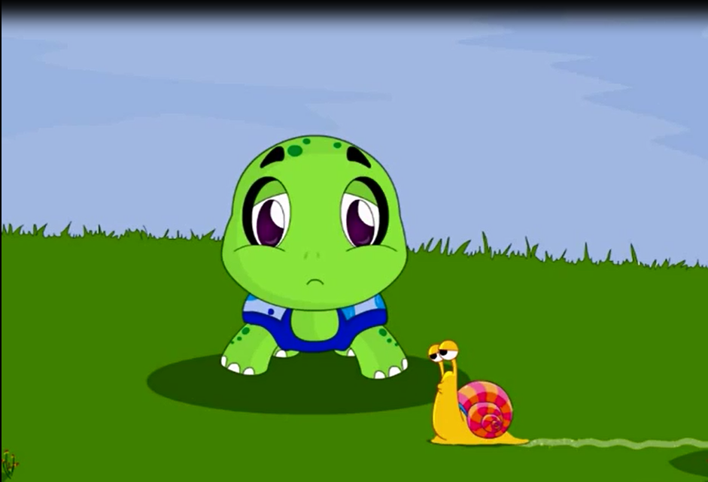

Slide 11

Đàm thoại

Slide 12
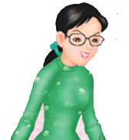
Rùa con đi tìm cái gì?

Slide 13

Rùa con đã nhin thấy những gì?

Slide 14
Những thứ rùa nhìn thấy có phải là nhà của rùa không?

Slide 15
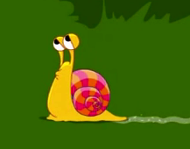
Ai đã giúp rùa nhận biết nhà của mình

Slide 16
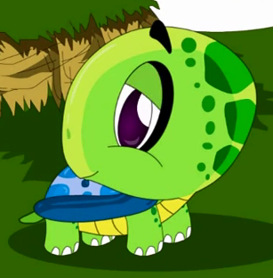
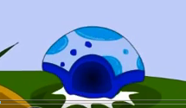
Vậy các con có biết nhà của rùa là cái gì không

Slide 17

Truyện:
Rùa con tìm nhà

Slide 18
